Slide 1


Ярославская область
Приоритетный проект
«Доступное дополнительное
образование для детей»

Slide 2


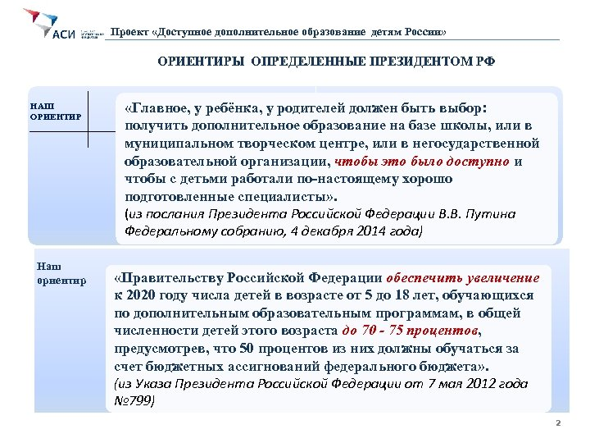
Ярославская
область
Notes:
Мы все понимаем, что дополнительное образование должно и дальше продолжать работать. Понимают это и Президент и наше Правительство. Если основное образование даёт основы знаний и общую установку на выбор своего места в мире профессий и в общественных отношениях, то
дополнительное образование его дополняет и завершает, позволяет ученикам расширить те знания, которые представляются им самыми важными для своего будущего.

Slide 3

Ярославская
область
Notes:
Дополнительно образование – это не набор кружков и секций, а гибкое образовательное пространство, в котором есть место каждому ребенку для развития и воспитания. Дополнительное образование имеет другие возможности для развития и обновления. Из этого слайда мы видим, какие задачи надо решить. Меняются кадры, программы, финансирование. Где можно найти информацию?

Slide 4

Финансово-экономические механизмы проекта
Ярославская
область
Notes:
Сертификат дополнительного образования – реестровая запись о включении ребенка в систему персонифицированного дополнительного образования.
Статус сертификат персонифицированного финансирования – статус сертификата дополнительного образования , предусматривающий его использование в соответствии с Правилами персонифицированного финансирования для обучения по дополнительным общеобразовательным программам, включенным в реестр сертифицированных образовательных программ.
Статус сертификат учета – статус сертификата дополнительного образования, не предусматривающий его использование в соответствии с Правилами персонифицированного финансирования для обучения по дополнительным общеобразовательным программам, включенным в реестр сертифицированных образовательных программ.

Slide 5

Механизм персонифицированного финансирования
Ярославская
область

Slide 6
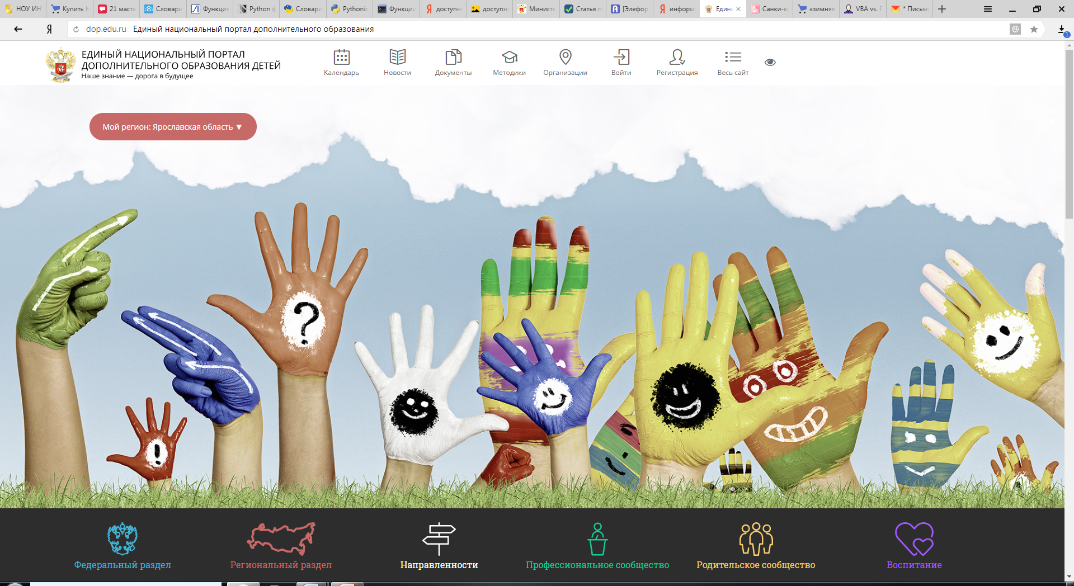
Единый информационный портал по дополнительным общеобразовательным программам
Ярославская
область
Notes:
Создан и работает общедоступный информационный портал по дополнительным общеобразовательным программам.
Этот портал позволяет семьям выбирать образовательные программы по любым запросам.

Slide 7
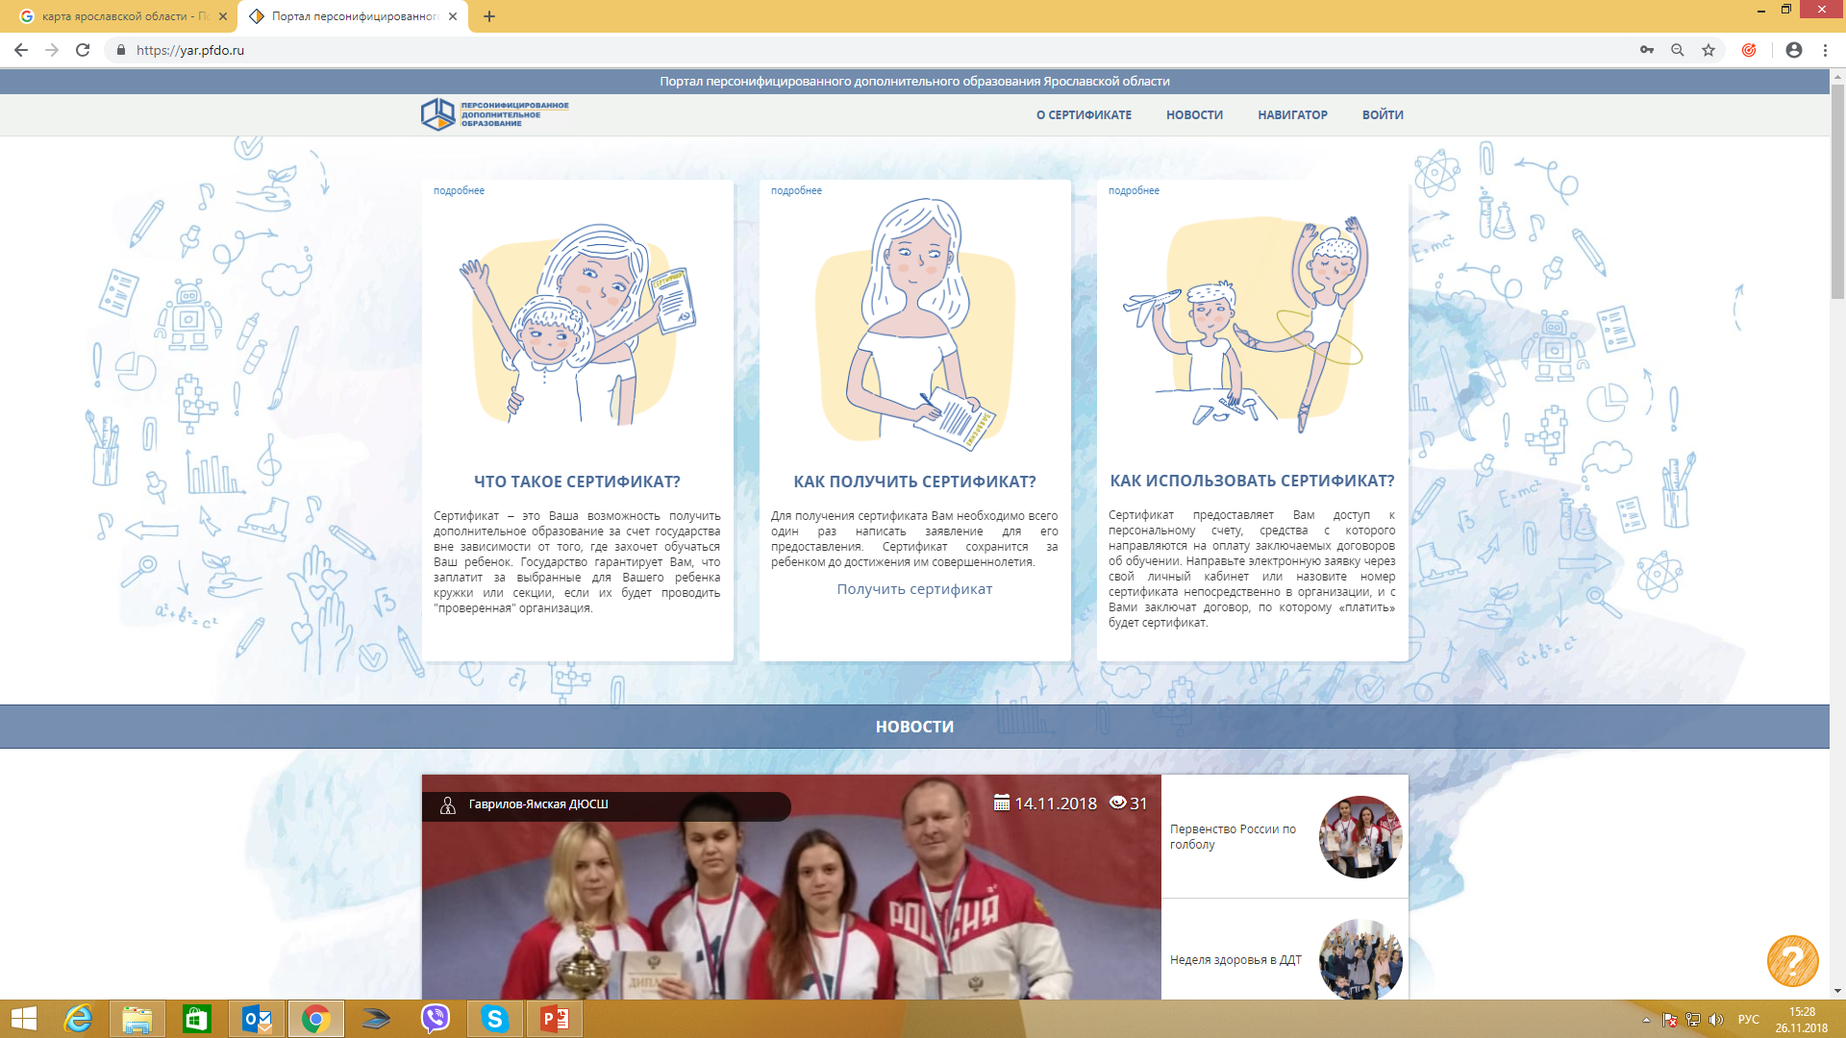
Региональный общедоступный навигатор ДОД
Ярославская
область

Slide 8
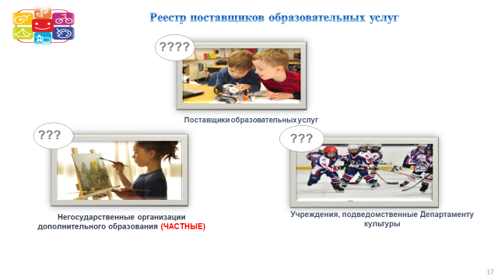
Какие организации можно посещать с использованием сертификата?
Ярославская
область
Notes:
Какие организации можно посещать с использованием сертификата?
Воспользоваться сертификатами можно только в тех учреждениях, которые получили лицензию и попали в реестр поставщиков образовательных услуг. Он постоянно пополняется и также доступен в личном кабинете.

Slide 9






Распределение программ по реестрам
(ответственные МРГ, специалисты МОЦ)
Ярославская
область
  - Реестр бюджетных программ:
      реестр предпрофессиональных программ – база данных о ДОП в области искусств и(или) физической культуры и спорта, реализуемых образовательными организациями за счет бюджетных ассигнований;
      реестр значимых программ – база данных о ДОП, реализуемых образовательными организациями за счет бюджетных ассигнований, в установленном порядке признаваемых важными для социально-экономического развития Ярославской области или муниципального района;
      реестр общеразвивающих программ – база данных о ДОП, не вошедших в реестр значимых программ, в отношении которых принято решение о сохранении финансирования за счет бюджетных ассигнований, независимо от спроса со стороны населения муниципального района;
    Реестр сертифицированных программ:
    – база данных о ДОП, реализуемых негосударственными, государственными и муниципальными поставщиками образовательных услуг в рамках внебюджетной деятельности, формируемая в соответствии с правилами персонифицированного финансирования дополнительного образования детей в Ярославской области
    - Реестр внебюджетных программ
Ярославская область
9

Slide 10
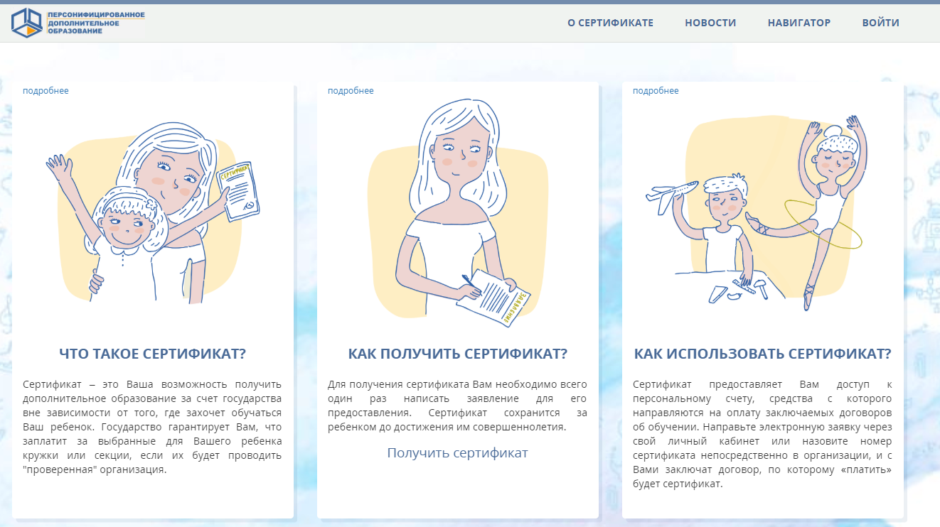
Персонификация ДОД
Сертификат дополнительного образования
Сертификат учета
Сертификат персонифицированного финансирования
Ярославская
область

Slide 11
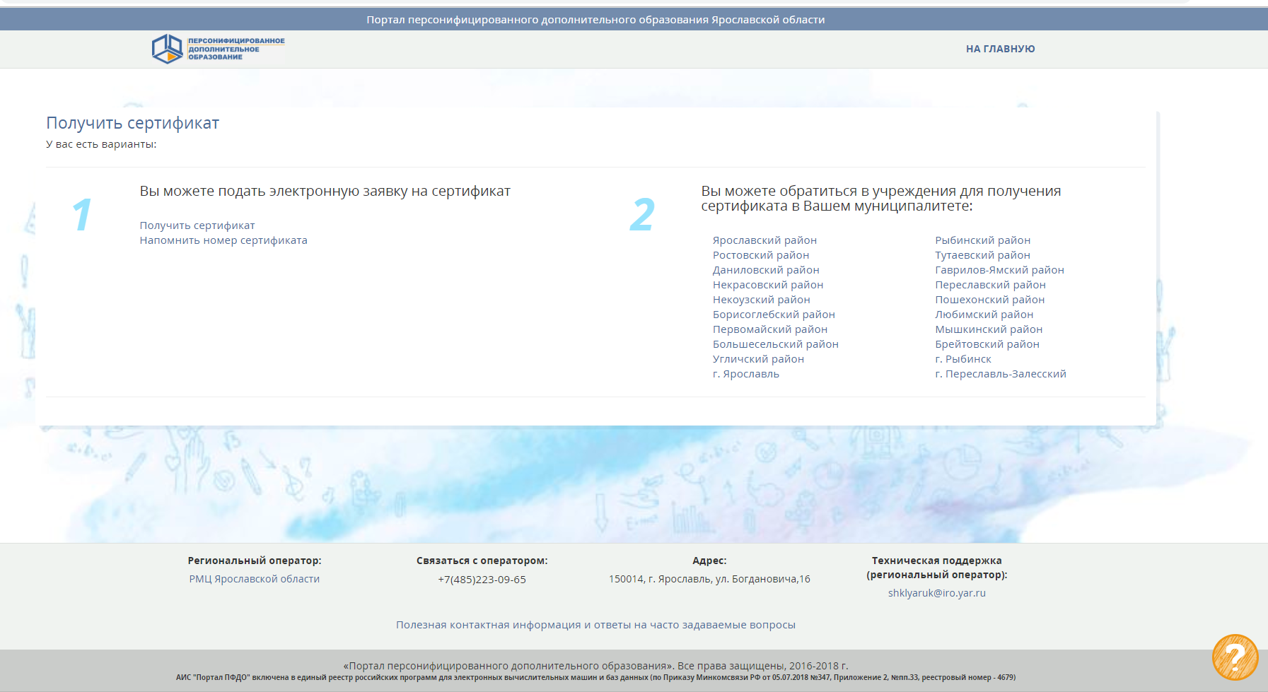
Ярославская
область
Онлайн оформление заявки
Личный визит в УДО

Slide 12


Способы получения сертификата
Ярославская
область
Вы можете подать электронную заявку на сертификат
yar.pfdo.ru

Slide 13
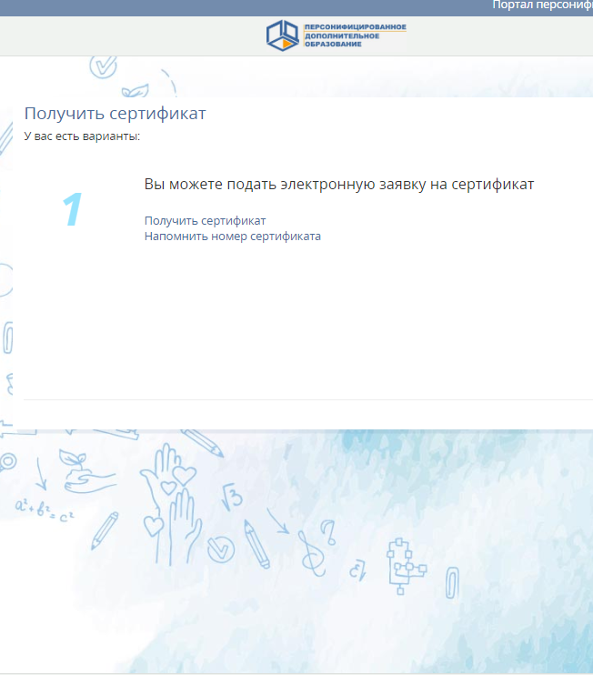
Способы получения сертификата
Ярославская
область
Вы можете подать электронную заявку на сертификат
yar.pfdo.ru

Slide 14


Способы получения сертификата
Ярославская
область
yar.pfdo.ru
Подаем электронную заявку на сертификат
Распечатать заявление, подписать (заявление приходит на электронную почту указанную при регистрации)
Визит в образовательную организацию для подтверждения персональных данных ребенка (активации сертификата)

Slide 15
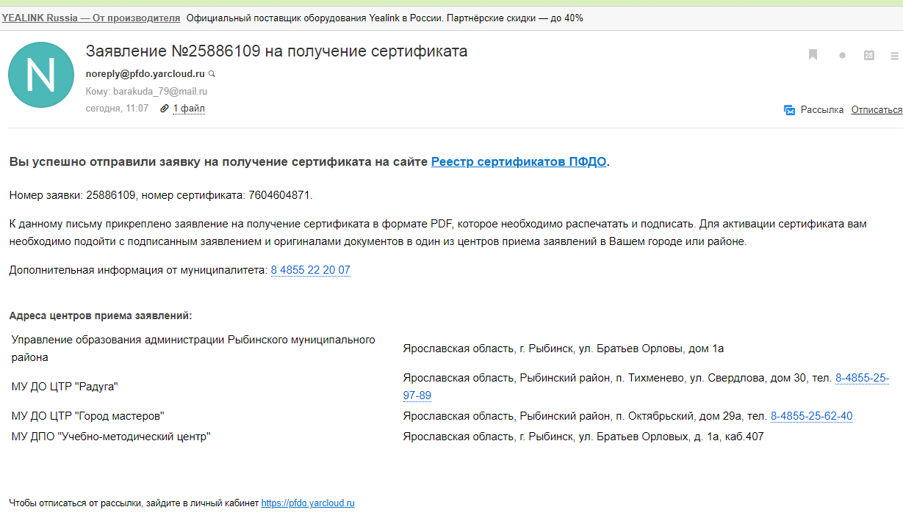
Способы получения сертификата
Ярославская
область

Slide 16
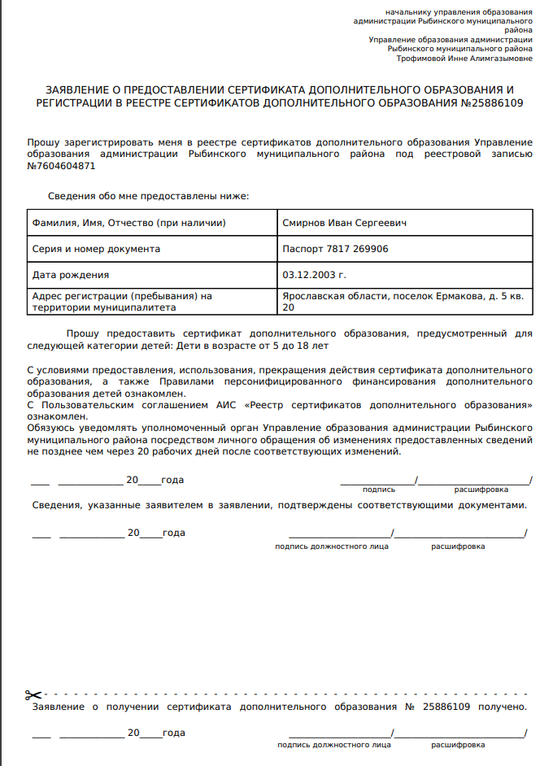
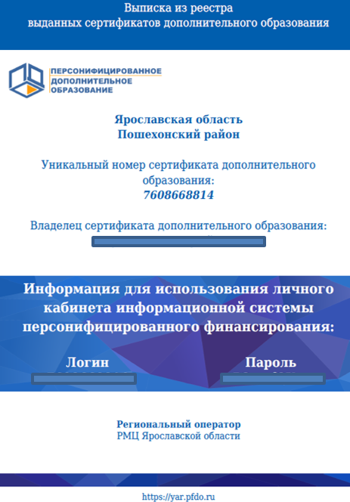
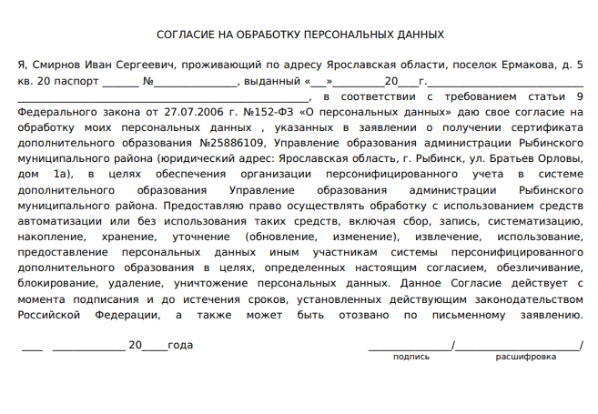
Способы получения сертификата
Ярославская
область
yar.pfdo.ru

Slide 17
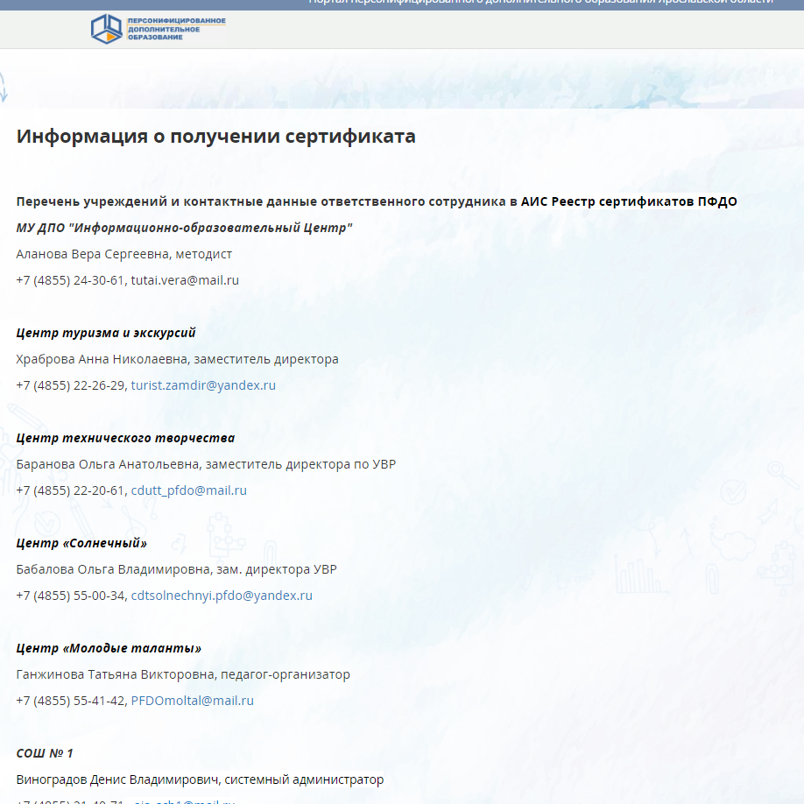
Способы получения сертификата
Ярославская
область
yar.pfdo.ru
Личный визит в образовательную организацию для подачи заявки на сертификат (активации сертификата)
https://yar.pfdo.ru/information?municipalityId=371

Slide 18
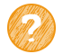
Часто задаваемые вопросы от родителей при получении сертификата ДО и ответы на них
Ярославская
область

Slide 19
Часто задаваемые вопросы от родителей при получении сертификата ДО и ответы на них
Ярославская
область
Не пришли ни заявление, ни сертификат.
Сертификат и заявление должны прийти Вам на электронную почту указанную при регистрации. Проверьте папку «Спам» (или «Нежелательные»). Добавьте отправителя noreply@pfdo.ru в список надежных. В связи с большим числом регистрирующихся возможны задержки в отправке писем.
Если писем нет, обратитесь в уполномоченный орган (муниципалитет) или организацию, уполномоченную на ведение реестра сертификатов в вашем муниципалитете, для выдачи вам выписки из реестра сертификатов (сертификат с доступом в личный кабинет ребенка), заявления на получение сертификата и согласия на обработку персональных данных.
2. Не пришел сертификат, пришло заявление.
Проверьте папку «Спам» (или «Нежелательные»). Добавьте отправителя noreply@pfdo.ru в список надежных. В связи с большим числом регистрирующихся возможны задержки в отправке писем.
Если письма нет, то воспользуйтесь возможностью восстановления пароля на сайте (инструкция на главной странице портала под знаком вопроса в правом нижнем углу). Логин - это номер сертификата, который указан в пришедшем заявлении.
Если при восстановлении пароля возникает сообщение о том, что указанный сертификат не существует или что отправка письма невозможна в связи с тем, что пользователь запретил отправлять письма, то обратитесь в уполномоченный орган (муниципалитет) или организацию, уполномоченную на ведение реестра сертификатов в вашем муниципалитете, для отправки данных в ПФДО или для создания новой выписки из реестра сертификатов (сертификат с доступом в личный кабинет ребенка).
3. Не пришло заявление, пришел сертификат.
Проверьте папку «Спам» (или «Нежелательные»). Добавьте отправителя noreply@pfdo.ru в список надежных. В связи с большим числом регистрирующихся возможны задержки в отправке писем.
Если писем нет, обратитесь в уполномоченный орган (муниципалитет) или организацию, уполномоченную на ведение реестра сертификатов в вашем муниципалитете, для выдачи вам заявления на получение сертификата и согласия на обработку персональных данных.

Slide 20
Часто задаваемые вопросы от родителей при получении сертификата ДО и ответы на них
Ярославская
область
4. Не помните номер сертификата.
Нажмите на ссылку «Получить сертификат». Выберите пункт «Напомнить номер сертификата». Введите персональные данные ребенка. Нажмите кнопку «Поиск». Если персональные данные введены так же, как и при регистрации, то будет отображен номер сертификата.
5. В персональных данных ребенка ошибка.
- Если сертификат еще не активирован (то есть не подтверждены персональные данные ребенка посредством подачи вами подписанного заявления на получение сертификата вместе с документами, подтверждающими персональные данные ребенка, в организацию, принимающую заявления на получение сертификатов), то можно обратиться в организацию, принимающую заявления на получение сертификатов, чтобы она через свой личный кабинет в АИС "Реестр сертификатов" нашла заявку на вашего ребенка и отредактировала её.
- Если сертификат уже активирован, то необходимо подать заявку на уточнение персональных данных. Её можно подать через организацию, принимающую заявление на получение сертификатов, или самостоятельно через портал-навигатор ПФДО. Для этого: нажмите на ссылку «Получить сертификат». Начните процедуру подачи заявки, так же, как при получении сертификата (см. инструкцию на главной странице портала под знаком вопроса в правом нижнем углу «Как получить сертификат?»). На третьем шаге нажмите на ссылку «Внести уточнения в персональные данные». Внесите номер сертификата, выберите причину изменений, отметьте галочками поля, в которые планируйте внести изменения. Ознакомьтесь с условиями Правил персонифицированного финансирования дополнительного образования детей и муниципальным Положением о персонифицированном образовании , а так же Пользовательским соглашением АИС «Реестр сертификатов», и подтвердите, поставив галочки.

Slide 21
Часто задаваемые вопросы от родителей при получении сертификата ДО и ответы на них
Ярославская
область
4. Не помните номер сертификата.
Нажмите на ссылку «Получить сертификат». Выберите пункт «Напомнить номер сертификата». Введите персональные данные ребенка. Нажмите кнопку «Поиск». Если персональные данные введены так же, как и при регистрации, то будет отображен номер сертификата.
5. В персональных данных ребенка ошибка.
- Если сертификат еще не активирован (то есть не подтверждены персональные данные ребенка посредством подачи вами подписанного заявления на получение сертификата вместе с документами, подтверждающими персональные данные ребенка, в организацию, принимающую заявления на получение сертификатов), то можно обратиться в организацию, принимающую заявления на получение сертификатов, чтобы она через свой личный кабинет в АИС "Реестр сертификатов" нашла заявку на вашего ребенка и отредактировала её.
- Если сертификат уже активирован, то необходимо подать заявку на уточнение персональных данных. Её можно подать через организацию, принимающую заявление на получение сертификатов, или самостоятельно через портал-навигатор ПФДО. Для этого: нажмите на ссылку «Получить сертификат». Начните процедуру подачи заявки, так же, как при получении сертификата (см. инструкцию на главной странице портала под знаком вопроса в правом нижнем углу «Как получить сертификат?»). На третьем шаге нажмите на ссылку «Внести уточнения в персональные данные». Внесите номер сертификата, выберите причину изменений, отметьте галочками поля, в которые планируйте внести изменения. Ознакомьтесь с условиями Правил персонифицированного финансирования дополнительного образования детей и муниципальным Положением о персонифицированном образовании , а так же Пользовательским соглашением АИС «Реестр сертификатов», и подтвердите, поставив галочки.

Slide 22
Часто задаваемые вопросы от родителей при получении сертификата ДО и ответы на них
Ярославская
область
6. При создании заявки на получение сертификата ошиблись в указании муниципалитета
- Если сертификат еще не активирован (то есть не подтверждены персональные данные ребенка посредством подачи вами подписанного заявления на получение сертификата вместе с документами, подтверждающими персональные данные ребенка, в организацию, принимающую заявления на получение сертификатов), то можно обратиться в организацию, принимающую заявления на получение сертификатов того муниципалитета, в который была направлена заявка, чтобы она через свой личный кабинет в АИС "Реестр сертификатов" нашла заявку на вашего ребенка и отказала по ней.
- Если сертификат уже активирован, то необходимо подать заявку на внесение изменений в связи с изменением муниципалитета проживания. Её можно подать через организацию, принимающую заявление на получение сертификатов, или самостоятельно черз портал-навигатор ПФДО. Для этого: Нажмите на ссылку «Получить сертификат». Начните процедуру подачи заявки, так же, как при получении сертификата (см. инструкцию на главной странице портала под знаком вопроса в правом нижнем углу «Как получить сертификат?»). На третьем шаге нажмите на ссылку «Внести изменения в связи с изменением муниципалитета проживания». Внесите номер сертификата, заполните все поля. Ознакомьтесь с условиями Правил персонифицированного финансирования дополнительного образования детей и муниципальным Положением о персонифицированном образовании , а так же Пользовательским соглашением АИС «Реестр сертификатов», и подтвердите, поставив галочки.
7. При создании заявки на получение сертификата система сообщает о том, что у вас уже есть неподтвержденная заявка на получение сертификата или сам сертификат.
Сначала нужно узнать номер сертификата, уже созданного для вашего ребенка. Для этого: Пройдите по ссылке "Получить сертификат" потом выберите пункт "Напомнить номер сертификата". В появившихся полях введите ФИО ребенка без ошибок и последние 4 цифры его документа (свид-во о рождении или паспорта). Обратитесь в уполномоченный орган (муниципалитет) или организацию, уполномоченную на ведение реестра сертификатов в вашем муниципалитете, для выдачи вам выписки из реестра сертификатов (сертификат с доступом в личный кабинет ребенка), заявления на получение сертификата и согласия на обработку персональных данных.

Slide 23
Часто задаваемые вопросы от родителей при получении сертификата ДО и ответы на них
Ярославская
область
8. При создании заявки на получение сертификата ошиблись в указании группы сертификата.
- Если сертификат еще не активирован (то есть не подтверждены персональные данные ребенка посредством подачи вами подписанного заявления на получение сертификата вместе с документами, подтверждающими персональные данные ребенка, в организацию, принимающую заявления на получение сертификатов), то можно обратиться в организацию, принимающую заявления на получение сертификатов, чтобы она через свой личный кабинет в АИС "Реестр сертификатов" нашла заявку на вашего ребенка и отредактировала её.
- Если сертификат уже активирован, то необходимо подать заявку на изменение группы сертификатов. Её можно подать через организацию, принимающую заявление на получение сертификатов, или самостоятельно через портал-навигатор ПФДО. Для этого: нажмите на ссылку «Получить сертификат». Начните процедуру подачи заявки, так же, как при получении сертификата (см. инструкцию на главной странице портала под знаком вопроса в правом нижнем углу «Как получить сертификат?»). На третьем шаге нажмите на ссылку «Изменить группу сертификата». Внесите номер сертификата, выберите название нужной группы сертификатов из раскрывающегося списка и внесите информацию о ребенке и заявителе, отметьте галочками поля, в которые планируйте внести изменения. Ознакомьтесь с условиями Правил персонифицированного финансирования дополнительного образования детей и муниципальным Положением о персонифицированном образовании , а так же Пользовательским соглашением АИС «Реестр сертификатов», и подтвердите, поставив галочки.

Slide 24
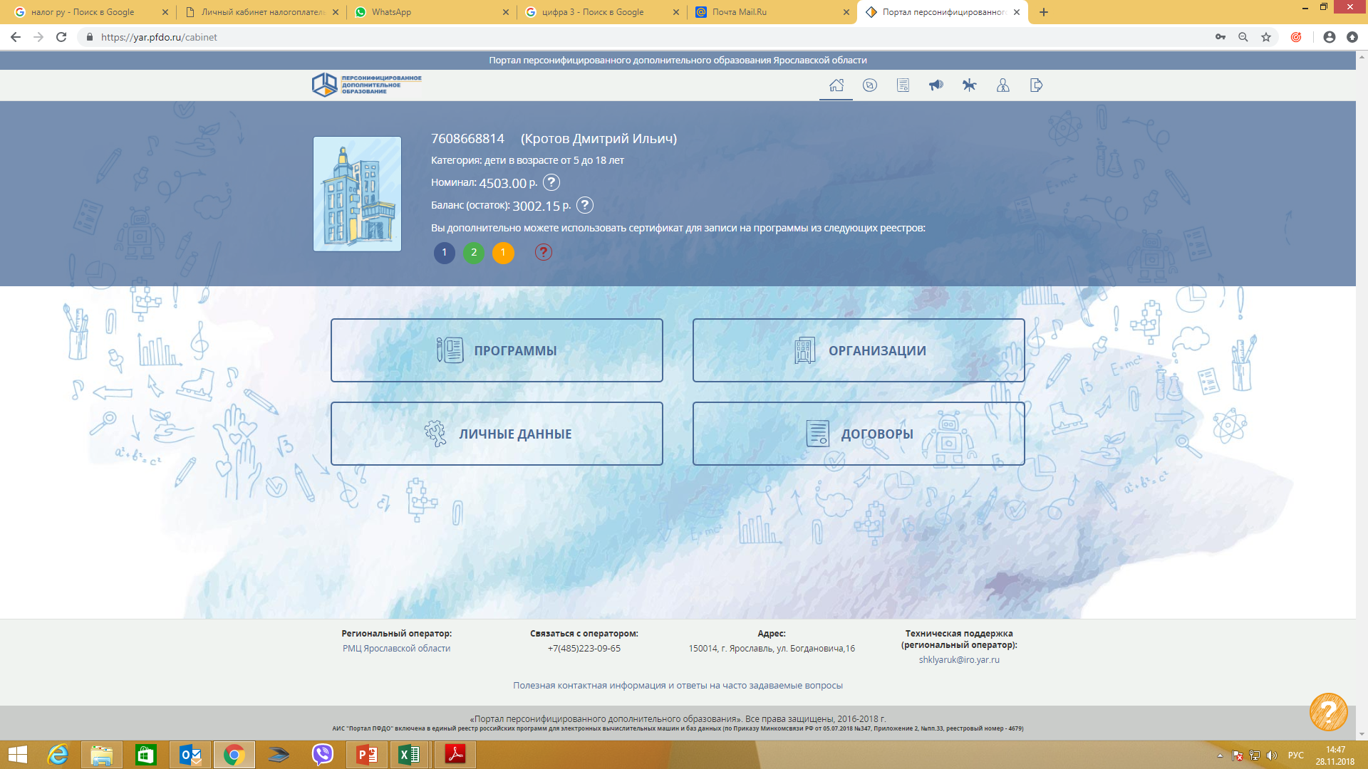
Личный кабинет ребенка
Ярославская
область

Slide 25
Личный кабинет ребенка
Ярославская
область
Объем обеспечения определенный на период с 01.09.2019 по 31.12.2019.
Доступен в полном объеме при выборе программы из реестра сертифицированных программ до 30.09.2019
Объем средств доступных для использования 31.12.2019 в случае выбора программы до 30.11.2019 из реестра сертифицированных программ
При выборе программы после указанного срока объем средств будет скорректирован

Slide 26
Контакты с муниципальным опорным центром дополнительного образования детей
Ярославская
область
МУ ДО «Перспектива» Адрес: 152 020, Ярославская область, г. Переславль-Залесский, ул. Кардовского, д.5 Телефон: 8(48535) 3-26-68 Контактные лица: Корниенко Наталья Юрьевна, Малова Марина Николаевна. Сайт Портала персонифицированного дополнительного образования Ярославской области : https://yar.pfdo.ru/

